Slide 1
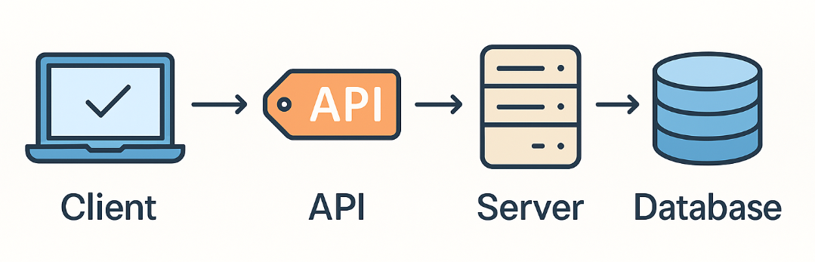
Full-Stack Архитектура на PawHelp Модел: Client-Server (REST API)
Основни слоеве:
Client (Frontend): Next.js приложение за крайно потребителско изживяване.
Server (Backend): Високопроизводително .NET Web API.
Data (Persistence): Релационна база данни MySQL.

Slide 2

Технологичен Стек
Next.js & React: За бърз рендеринг и интерактивен UI.
TypeScript: Строга типизация за по-малко грешки.
Backend:
.NET 8 (ASP.NET Core): Избран заради бързина, сигурност и cross-platform възможности.
Entity Framework Core: ORM за лесна и сигурна работа с базата данни.
Database:
MySQL 8.0: Надеждна и скалируема релационна база данни за съхранение на потребители, молби и транзакции.

Slide 3
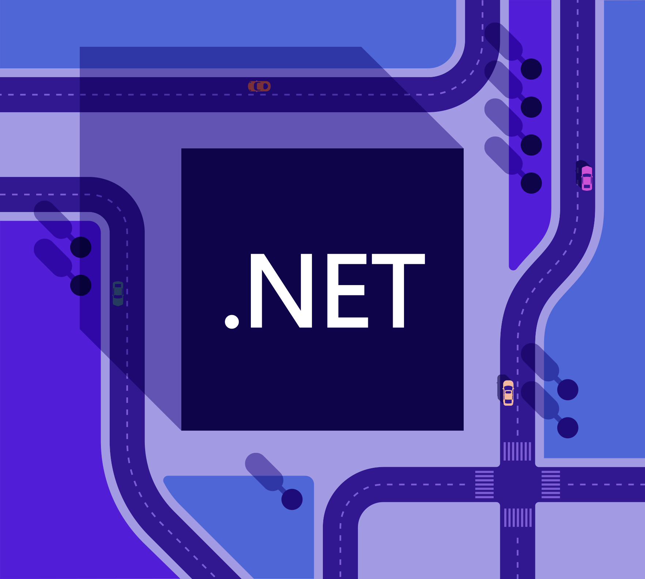
Backend Архитектура (.NET)
Организация на кода (N-Layer Architecture):
Controllers: Входни точки на REST API-то (Endpoint-и). Приемат HTTP заявки и връщат HTTP отговори.
Services: Бизнес логика. Тук се случват валидациите и обработката на данните (напр. алгоритъм за намиране на най-близките молби).
Repositories: Абстракция над базата данни. Използват EF Core за CRUD операции.
DTOs (Data Transfer Objects): Обекти за трансфер на данни м/у клиента и сървъра, скриващи вътрешната структура на базата.

Slide 4

Поток на Данните (Data Flow)
Сценарий: Потребител публикува молба за помощ
Client: Формата изпраща POST /api/requests с JSON данни към .NET сървъра.
API Controller: Валидира Token-а (Authentication).
Service Layer: Обработва данните и изчислява гео-координати.
Repository: Записва новата молба в MySQL таблица Requests чрез EF Core.
MySQL: Потвърждава транзакцията и генерира ID.
Response: Сървърът връща 201 Created с новото ID на клиента.

Slide 5




Дизайн на Базата Данни (MySQL)
Requests
Id, Title, Description, Location, UserId
Връзка: One-to-Many (Един потребител има много молби).
Users
Id, Username, PasswordHash, Role
Индекси върху Location колоните за бързо търсете на молби по район.
Migrations за управление на промените в схемата.
Id, SenderId, ReceiverId, Content
Връзка: Свързва двама потребители в комуникация.
Performance
Messages

